Slide 1

PHÒNG GIÁO DỤC QUẬN LONG BIÊN
TRƯỜNG MẦM NON GIANG BIÊN
Lĩnh vực: Phát triển vận động
VĐCB: Tung bóng lên cao và bắt bóng bằng 2 tay
TCVĐ: Nhảy tiếp sức
Đối tượng: Trẻ 5-6 tuổi

Slide 2


Khởi động

Slide 3
BTTTC

Slide 4

VĐCB:
Tung bóng lên cao và bắt bóng bằng 2 tay

Slide 5
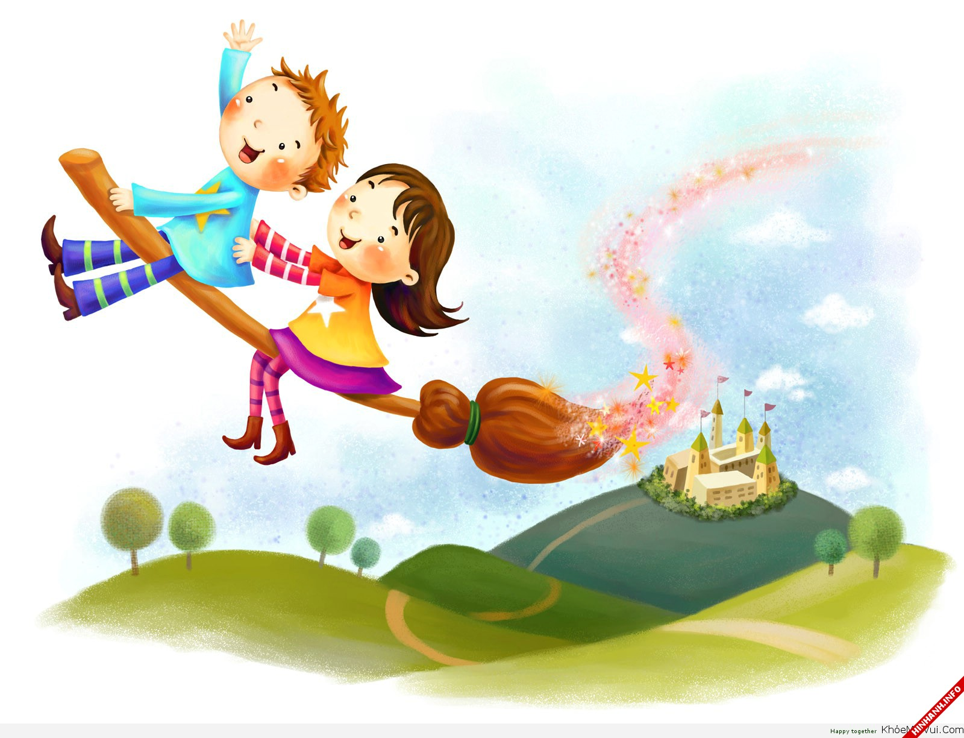
Phần 3: Ai nhanh hơn
TCVĐ: Nhảy tiếp sức

Slide 6
HỒI TĨNH

Slide 7

Buổi học kết thúc.
Tạm biệt và hẹn gặp lại!

